Slide 1
E -УЧИОНИЦА
Ош „јован јовановић змај“
свилајнац
Предмет: техника и технологија
Предметни наставник: иван Зарков

Slide 4
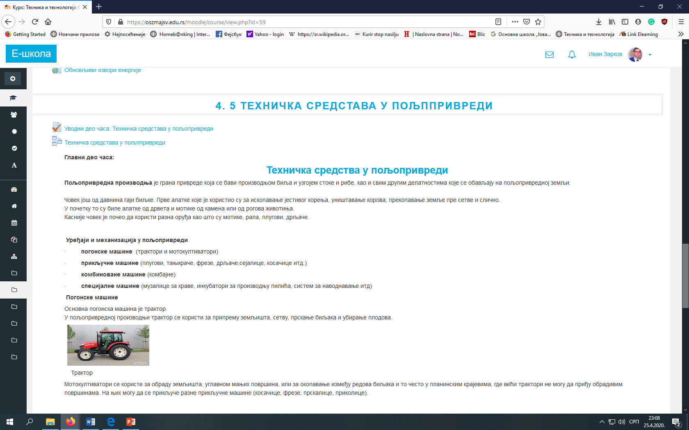

Slide 5
Уводни део часа:

Slide 6
Главни део часа: техничка средства у пољпривреди
техничка средства у пољпривреди

Slide 7
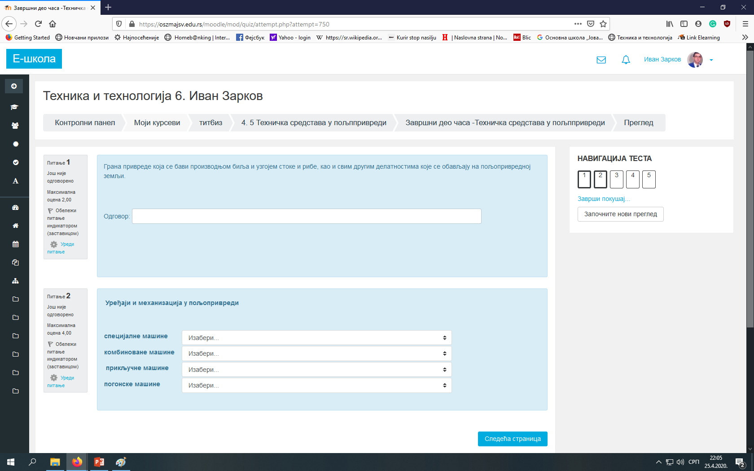
Завршни део часа:

Slide 8
Приступ ученика у е - учиницу

Slide 10
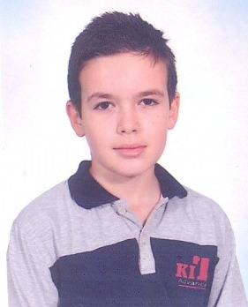
Хвала на пажњи презентацију припремили:
online настава - април 2020.

